Slide 1
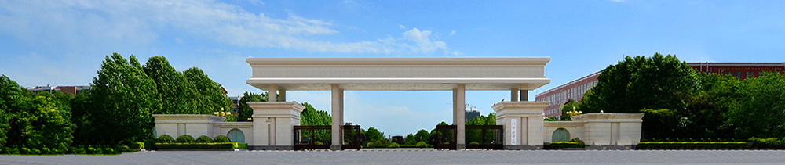
新乡医学院基础医学院
2018年春季人体解剖与组织胚胎学硕士论文答辩会
1.题目：二吡啶酮腙二硫代丁酸对人胃癌细胞系生长抑制的机制
答辩人：郭醒爽 导师：高福莲
2. 题目：胎儿脑结构的扩散张量成像及其在缺血缺氧脑病的应用
答辩人：郝 沛 导师：刘恒兴
3. 题目：DWI-MRI在宫颈癌的诊断及化疗疗效中应用价值研究
答辩人：黄文亮 导师：王志勇
4. 题目：子宫肌瘤超声消融术的弥散张量成像观测
答辩人：孟建钦 导师：崔卫刚
5. 题目：EPO改善高脂诱导肥胖小鼠脂肪纤维化的研究
答辩人：温利文 导师：王庆志
答辩委员会：
主席：张钦宪 教 授 博士生导师 郑州大学
委员：郭志坤 教 授 博士生导师 新乡医学院
高福莲 教 授 硕士生导师 新乡医学院
崔卫刚 副教授 硕士生导师 新乡医学院
张应花 副教授 硕士生导师 新乡医学院
王志勇 副教授 硕士生导师 新乡医学院
答辩时间：2018.5.9 AM 9:00
答辩地点：老实验楼2楼人体解剖学会议室

